Slide 1
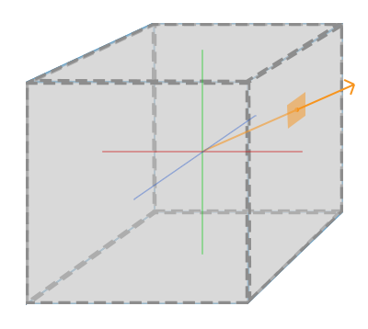
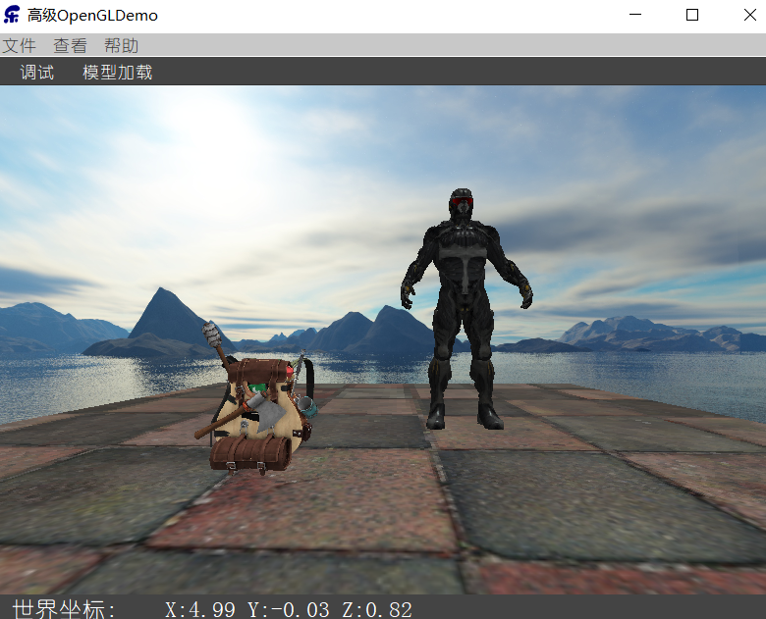
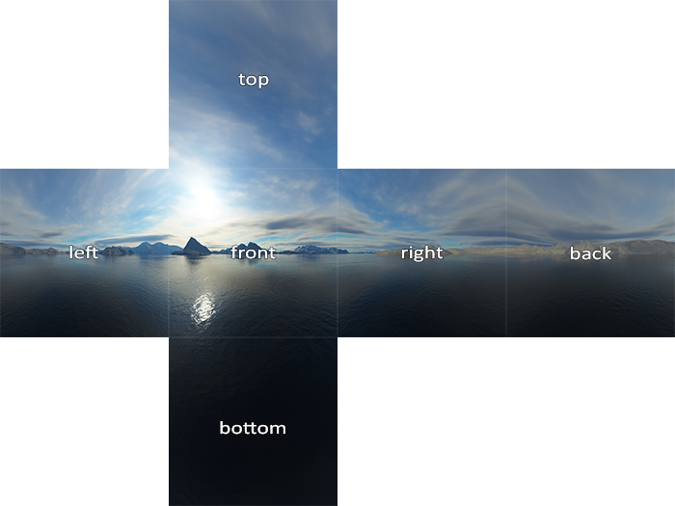
立方体贴图(Cube Map)
立方体贴图就是一个包含了6个2D纹理的纹理
立方体贴图有一个非常有用的特性，它可以通过一个方向向量来进行采样
立方体贴图包含有6个纹理，每个面一个，需要将纹理目标参数设置为立方体贴图的一个特定的面
将立方体的（插值）顶点位置作为顶点的纹理坐标
创建立方体贴图
纹理目标 | 方位
GL_TEXTURE_CUBE_MAP_POSITIVE_X | 右
GL_TEXTURE_CUBE_MAP_NEGATIVE_X | 左
GL_TEXTURE_CUBE_MAP_POSITIVE_Y | 上
GL_TEXTURE_CUBE_MAP_NEGATIVE_Y | 下
GL_TEXTURE_CUBE_MAP_POSITIVE_Z | 后
GL_TEXTURE_CUBE_MAP_NEGATIVE_Z | 前
和OpenGL的很多枚举(Enum)一样，它们背后的int值是线性递增的。
vector<std::string> faces
{
"../resources/right.jpg",
"../resources/left.jpg",
"../resources/top.jpg",
"../resources/bottom.jpg",
"../resources/front.jpg",
"../resources/back.jpg"
};
unsigned int cubemapTexture = loadCubemap(faces);
vertex data here.
unsigned int loadCubemap(vector<std::string> faces) {
unsigned int textureID;
glGenTextures(1, &textureID);
glBindTexture(GL_TEXTURE_CUBE_MAP, textureID);
int width, height, nrChannels;
for (unsigned int i = 0; i < faces.size(); i++) {
unsigned char *data = stbi_load(faces[i].c_str(), &width, &height, &nrChannels, 0);
if (data) {
glTexImage2D(GL_TEXTURE_CUBE_MAP_POSITIVE_X + i, 0, GL_RGB, width, height,
0, GL_RGB, GL_UNSIGNED_BYTE, data );
stbi_image_free(data);
}
else { std::cout << "failed to load at " << faces[i] << std::endl; stbi_image_free(data); }
}
glTexParameteri(GL_TEXTURE_CUBE_MAP, GL_TEXTURE_MIN_FILTER, GL_LINEAR);
glTexParameteri(GL_TEXTURE_CUBE_MAP, GL_TEXTURE_MAG_FILTER, GL_LINEAR);
glTexParameteri(GL_TEXTURE_CUBE_MAP, GL_TEXTURE_WRAP_S, GL_CLAMP_TO_EDGE);
glTexParameteri(GL_TEXTURE_CUBE_MAP, GL_TEXTURE_WRAP_T, GL_CLAMP_TO_EDGE);
glTexParameteri(GL_TEXTURE_CUBE_MAP, GL_TEXTURE_WRAP_R, GL_CLAMP_TO_EDGE);
return textureID;
}

Slide 2
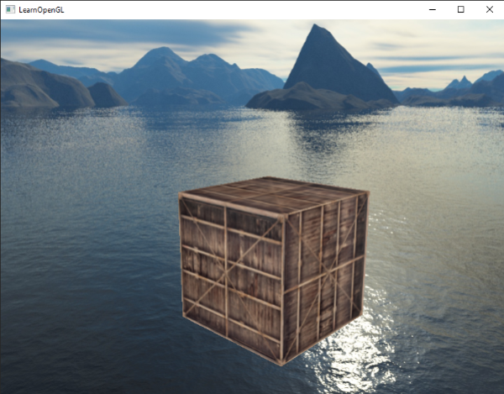
#version 330 core
layout (location = 0) in vec3 aPos;
out vec3 TexCoords;
uniform mat4 projection;
uniform mat4 view;
void main() {
TexCoords = aPos;
vec4 pos = projection * view * vec4(aPos, 1.0);
gl_Position = pos.xyww;
}
#version 330 core
out vec4 FragColor;
in vec3 TexCoords;
uniform samplerCube skybox;
void main() {
FragColor = texture(skybox, TexCoords);
}
（z/w）为片段的深度值。将z改为w，w/w=1.0f，天空盒所有片段深度为1.0f
// 最后绘制天空盒子
glDepthFunc(GL_LEQUAL); // 等于的时候也pass
skyboxShader.use();
view = glm::mat4(glm::mat3(camera.GetViewMatrix())); // 消除第四列，即位移向量的影响
skyboxShader.setMat4("view", view);
skyboxShader.setMat4("projection", projection);
// skybox cube
glBindVertexArray(skyboxVAO);
glActiveTexture(GL_TEXTURE0);
glBindTexture(GL_TEXTURE_CUBE_MAP, cubemapTexture);
glDrawArrays(GL_TRIANGLES, 0, 36);
glBindVertexArray(0);
glDepthFunc(GL_LESS); // set depth function back to default

Slide 3
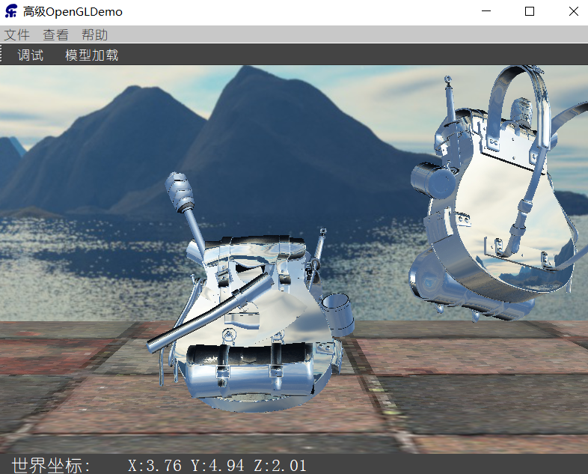
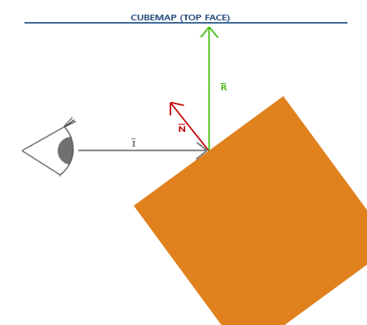
反射(Reflection)
反射这个属性表现为物体（或物体的一部分）反射它周围环境，即根据观察者的视角，物体的颜色或多或少等于它的环境。
最终的反射向量将会作为索引/采样立方体贴图的方向向量，返回环境的颜色值
#version 330 core
out vec4 FragColor;
in vec3 Normal;
in vec3 Position;
uniform vec3 viewPos;
uniform samplerCube skybox;
void main() {
vec3 I = normalize(Position - viewPos);
vec3 R = reflect(I, normalize(Normal));
FragColor = vec4(texture(skybox, R).rgb, 1.0);
}
#version 330 core
layout (location = 0) in vec3 aPos;
layout (location = 1) in vec3 aNormal;
out vec3 Normal;
out vec3 Position;
uniform mat4 model;
uniform mat4 view;
uniform mat4 projection;
void main() {
Normal = mat3(transpose(inverse(model))) * aNormal;
Position = vec3(model * vec4(aPos, 1.0));
gl_Position = projection * view * vec4(Position, 1.0);
}

Slide 4
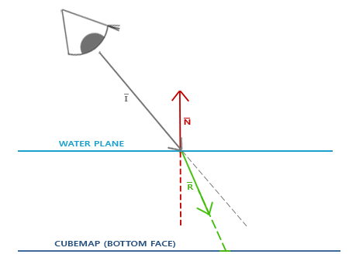
折射(Refraction)
折射是光线由于传播介质的改变而产生的方向变化。
折射是通过斯涅尔定律(Snell’s Law)来描述的，使用环境贴图的话看起来像是这样：
折射可以使用GLSL的内建refract函数来轻松实现，它需要一个法向量、一个观察方向和两个材质之间的折射率(Refractive Index)。
void main() {
float ratio = 1.00 / 1.52;
vec3 I = normalize(Position - viewPos);
vec3 R = refract(I, normalize(Normal), ratio);
FragColor = vec4(texture(skybox, R).rgb, 1.0);
}
材质 | 折射率
空气 | 1.00
水 | 1.33
冰 | 1.309
玻璃 | 1.52
钻石 | 2.42

